Slide 1
花朵含情 笔墨有意
——托物言志散文群文阅读
朱丽洁

Slide 2
诗文背诵大擂台：
你能说出学习过的“托物言志”的古诗文吗?
将个人的“情志”，依托在具体的“物”上，表达自己人生感悟的写法就叫“托物言志”。

Slide 3
请同学们默读这四篇文章，要求边读边圈点勾画。 具体要求：①圈点出四种花的外形特点的词句。 ②勾画出四篇文章中我行为和情感变化的词句。
争奇斗艳趣赏花：

Slide 4
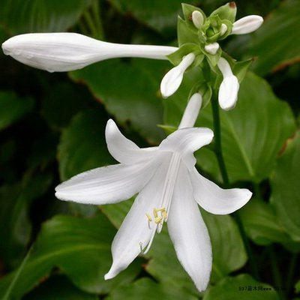
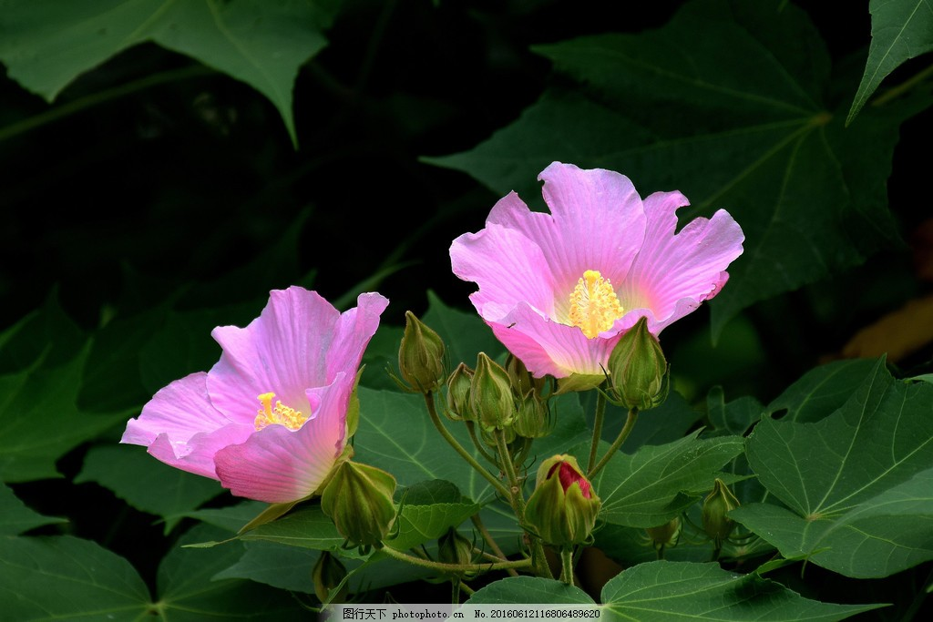
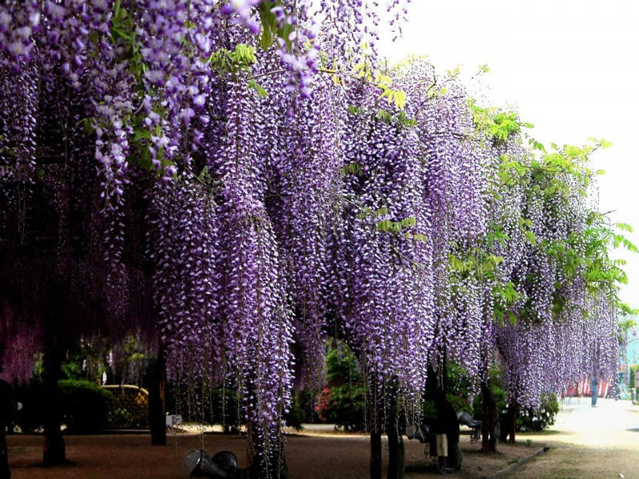
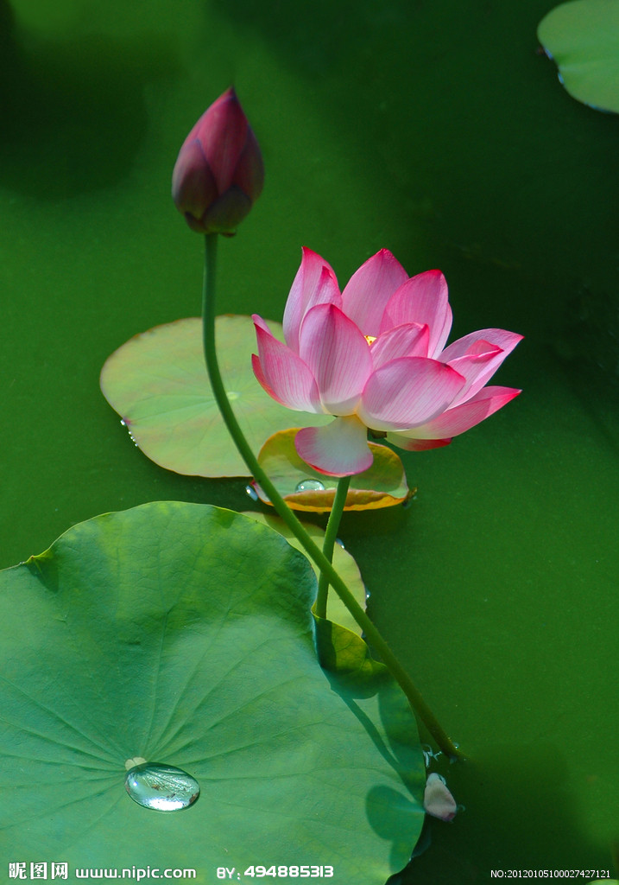
争奇斗艳趣赏花：
①猜花名：请你根据文中的描述给图片填上花名。
( )
玉簪花
( )
木槿花
荷花
( )
紫藤萝
( )
①

Slide 5
争奇斗艳趣赏花：
②选花魁：你最喜欢哪篇文章里的花，为什么？
要求：结合具体语句分析，交流时先朗读，再分析。

Slide 6
非观之以目，而观之以心也； 非观之以心，而观之以理也。 ——（宋）邵康节

Slide 7
人花相遇悟真谛：
①理情思：请你任选一篇文章，采用自己喜欢的图画形式，梳理出我的情感脉络图，体会作者对生命的感悟。
示范：《紫藤萝瀑布》：赏花前 焦虑悲痛
赏花时 宁静喜悦
赏花后 振奋向前 所托之物:紫藤萝 所言之志:“花和人都会遇到各种各样的不幸，但是生命的长河是无止境的。”
在漫漫的人生长河中，我们会遇到许多困难和挫折，要正视困难和挫折,不向命运低头，保持坚定的信念，创造美好的生活。

Slide 8
轻视——惊喜——震颤——期待
《好一朵木槿花》：
我的情感 ：
所托之物：木槿花
所言之志：厄运过后，不让悲痛长压在心头，要敢于直面苦难，不畏艰难，振奋精神，坚定信念，去创造生命的辉煌。
《报秋》：
我的情感：一惊——怅然——不安——焦虑
所托之物：玉簪花
所言之志：时光易逝，要珍惜光阴，抓住现在，抓住人生的每时每刻，有所做为，不能虚度年华。

Slide 9
人花相遇悟真谛：
②猜花语：四个情境下你会送给他/她哪一种花呢？（请结合文章内容简单说说理由）
情境：
A.哥哥在追求音乐梦想的路上屡屡受挫，怕是要放弃了。
B.2020年又过去一半了，部分同学还是“拖延症晚期”。
C.好朋友偶然骑自行车摔伤，怕是不能参加初三的体育中考了。
D.小明的周围都是整天无所事事的同学，
他开始变得懒散。
木槿花（温柔的坚持）
玉簪花 （惜时、高洁）
紫藤萝（坚韧、执着）
荷花（不与世俗同流合污）

Slide 10
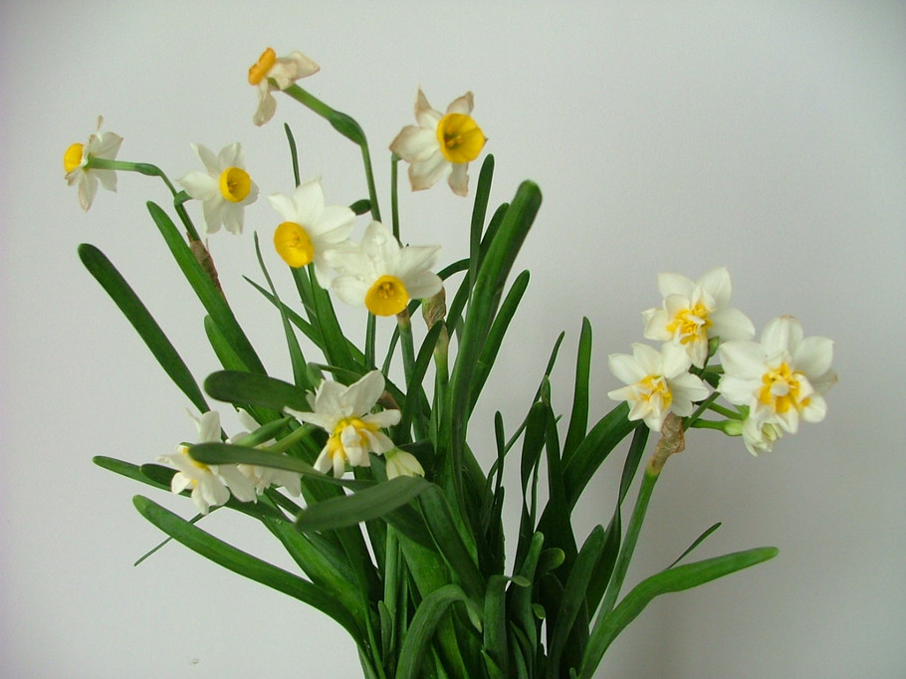

Slide 11
人们都赞美水仙的淡泊，它的生命所需不过一盆清水，其实在那块茎里，已经积蓄足够的养料了。人的灵魂所能积蓄的养料，其丰富有时是更难想像的罢。

Slide 12
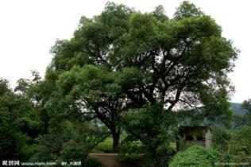
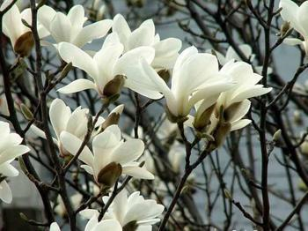
课后加油站 ：
1. 推荐课外阅读材料：郑板桥《竹石》、 林清玄《心田上的百合花开》、 张抗抗《牡丹的拒绝》和宗璞《丁香结》。
2.创作一段200字的托物言志的文字。

Slide 13
《紫藤萝瀑布》:
从未见过开得这样盛的藤萝，只见一片辉煌的淡紫色，像一条瀑布，从空中垂下，不见其发端，也不见其终极。只是深深浅浅的紫，仿佛在流动，在欢笑，在不停地生长。
赏析：①运用比喻的修辞手法，将花比喻为“瀑”，形象地表现了花之繁茂。
②运用拟人的修辞手法，“流动”“欢笑”“生长”等动词使静态的花色跃动起来，形象地表现出花的生趣盎然。
：

Slide 14
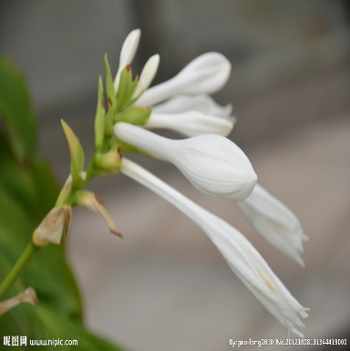
《报秋》：
一家人夏衣尚未打点好，猛然却玉簪花那雪白的圆鼓鼓的棒槌，从拥挤着的宽大的绿叶中探出头来。
赏析：运用比喻、拟人的修辞手法，将花蕾比作棒槌，生动形象地写出了花蕾的饱满；“探出头来”将玉簪花人格化，充满生机活力。
在晨光熹微或暮色朦胧中，一柄柄白花擎起，隐约如绿波上的白帆，不知驶向何方。
赏析：运用比喻的修辞手法，将白花比作白帆，即写出花的形态，又显出动态美。

Slide 15
《好一朵木槿花》：
一阵风过，草面漾出绿色的波浪，薄如蝉翼的娇嫩的紫花在一片绿波中歪着头，带点调皮，却丝毫不知道自己显得很奇特。
仍是娇嫩的薄如蝉翼的花瓣，略有皱折，似乎在花蒂处有一根带子束住，却又舒展自得，它不觉得环境的艰难，更不觉得自己的奇特。
赏析：运用比喻、拟人的修辞手法，把花瓣比做蝉翼，生动形象地写出了木槿花的娇嫩。把木槿花的叶子比作绿波，“歪着头”、“调皮”赋予木槿花孩童的情态，写出了木槿花的活泼可爱。

